Slide 1
Создание сайта
Елисеев Павел, ФТТ-207

Slide 2
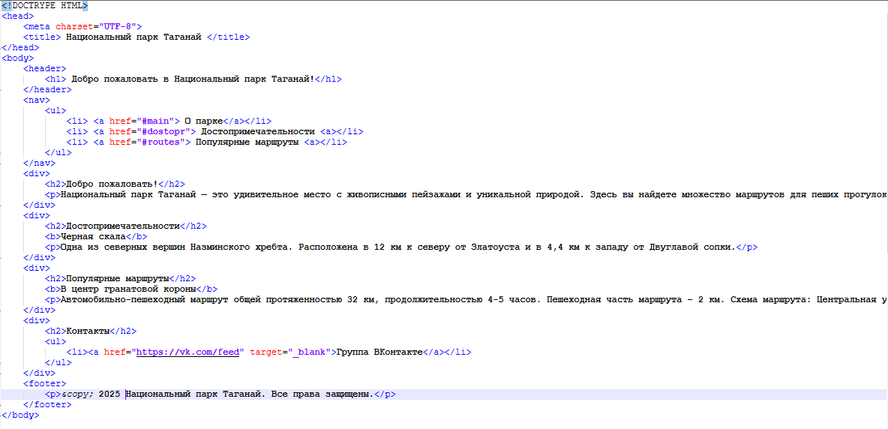
Страница с блочной структурой

Slide 3
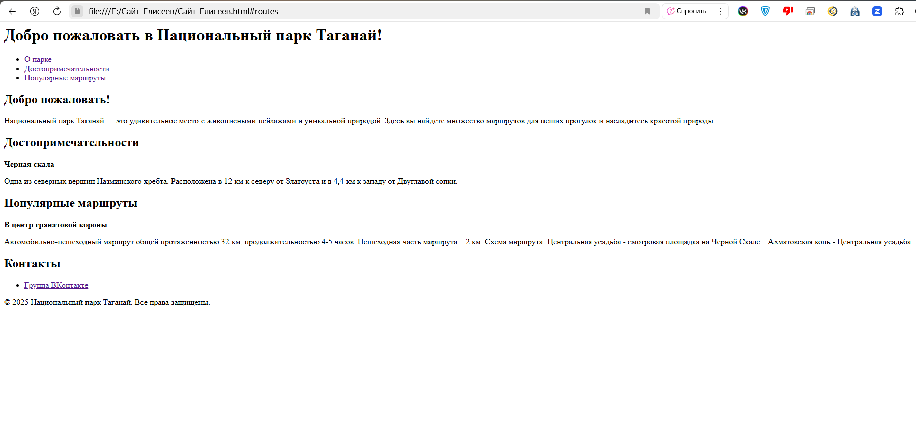
Страница с блочной структурой

Slide 4
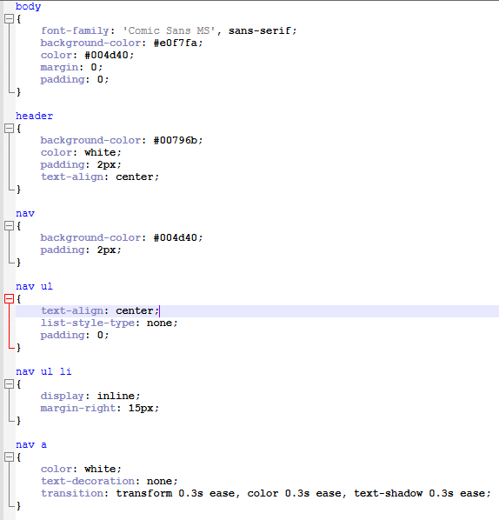
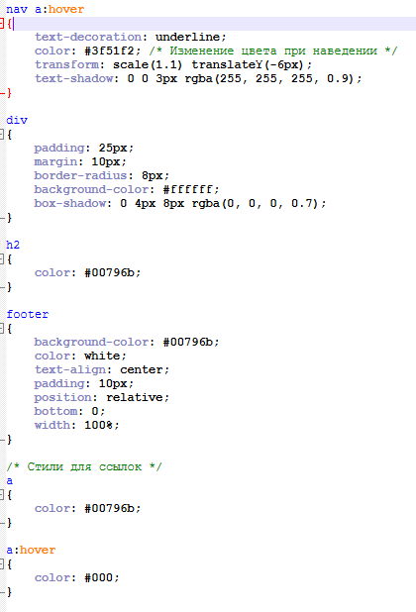
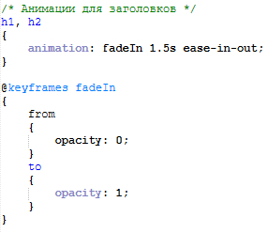
Добавление CSS для ПК

Slide 5
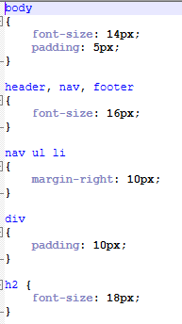
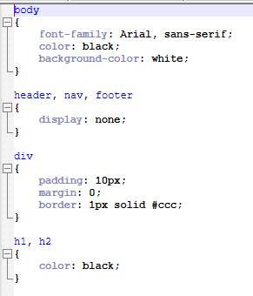
CSS для портативных устройств и печати
Портативные устройства
Для печати

Slide 6
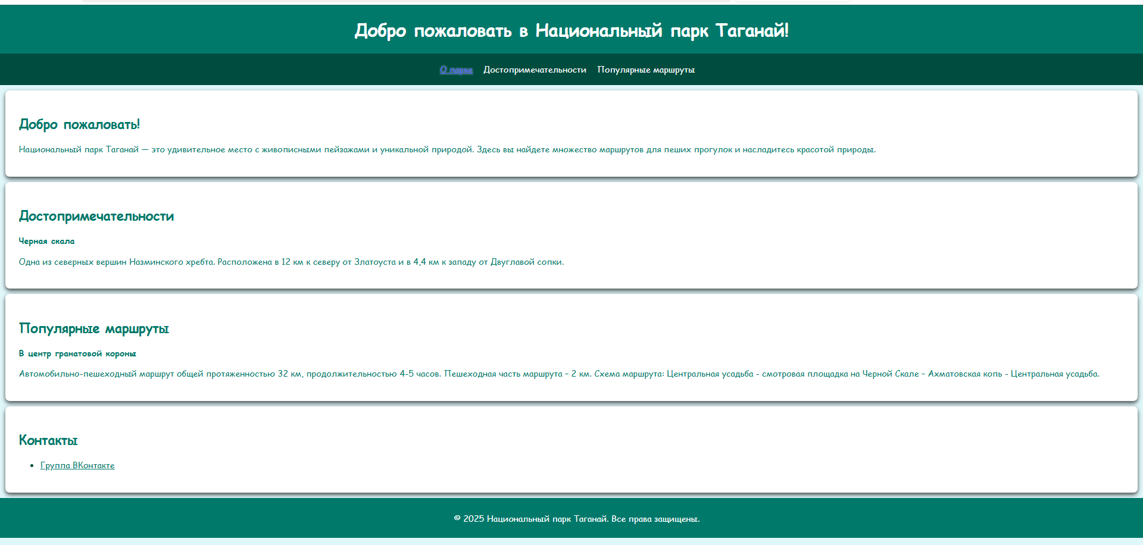
Вид сайта на ПК

Slide 7
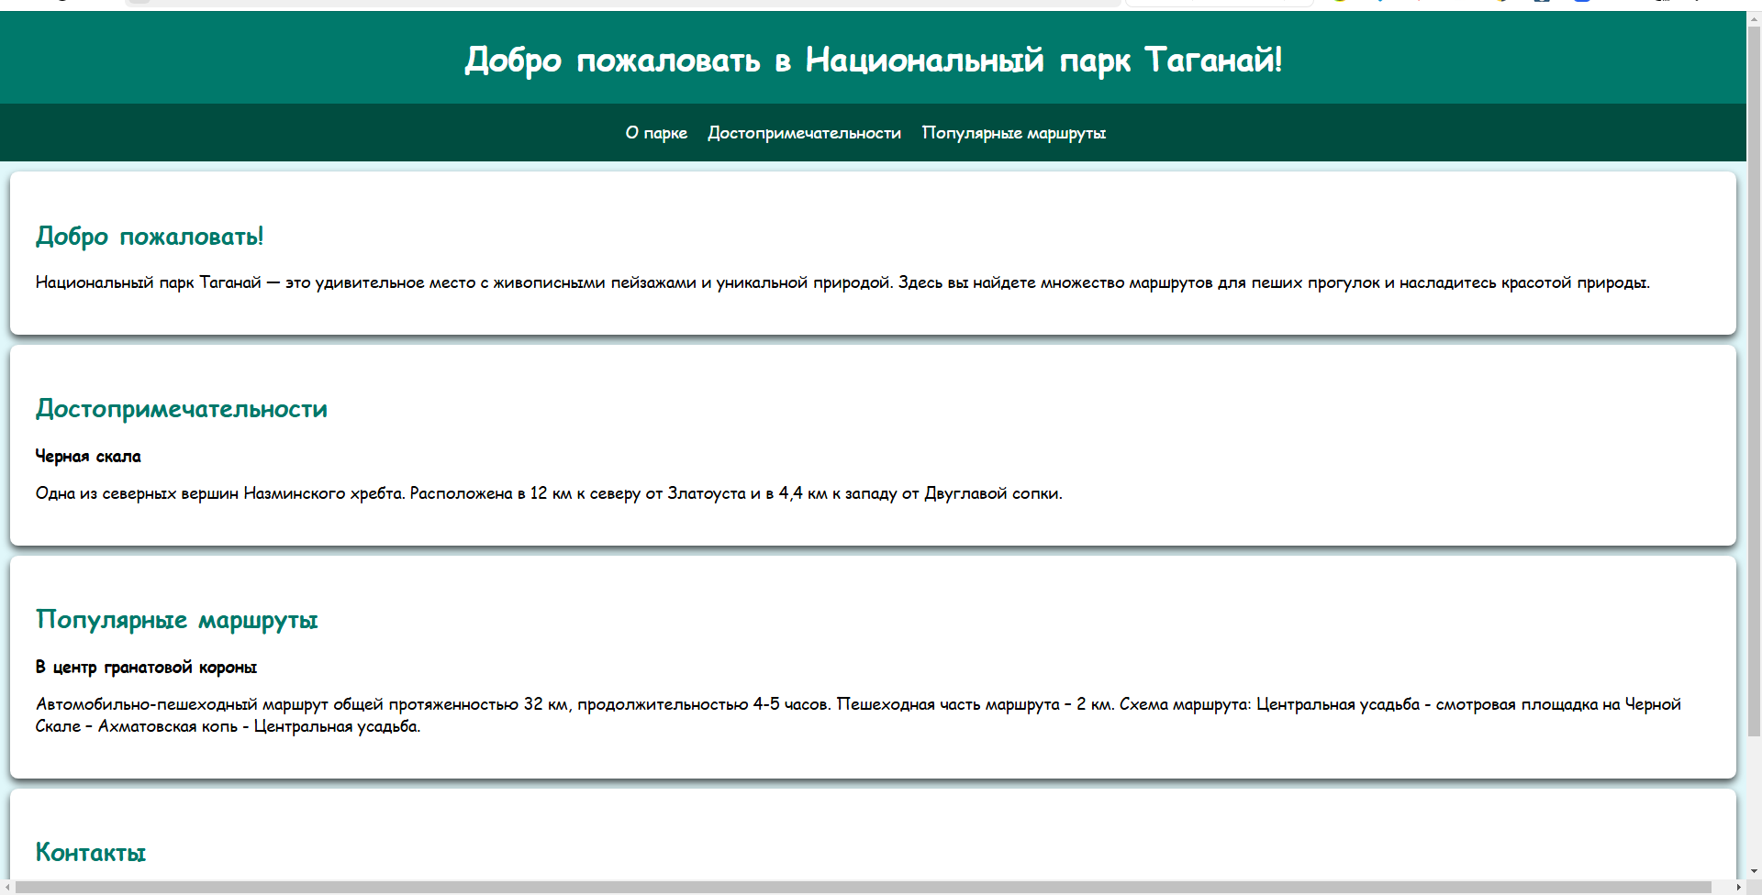
Вид сайта на ПК

Slide 8
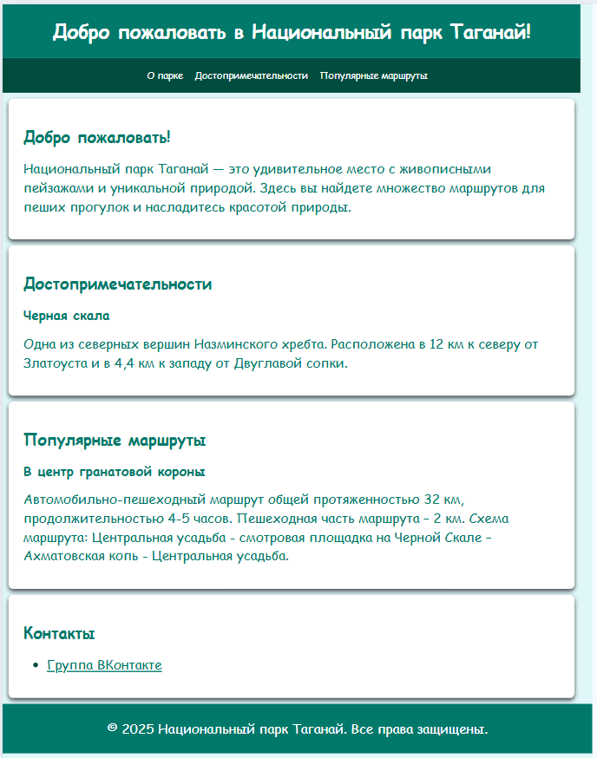
Вид сайта на мобильном устройстве

Slide 9
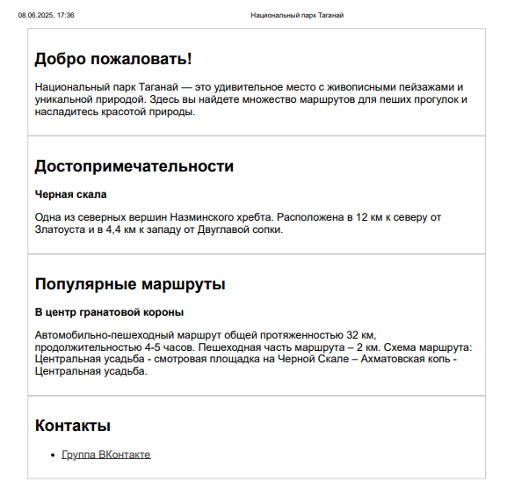
Вид сайта при печати

Slide 10
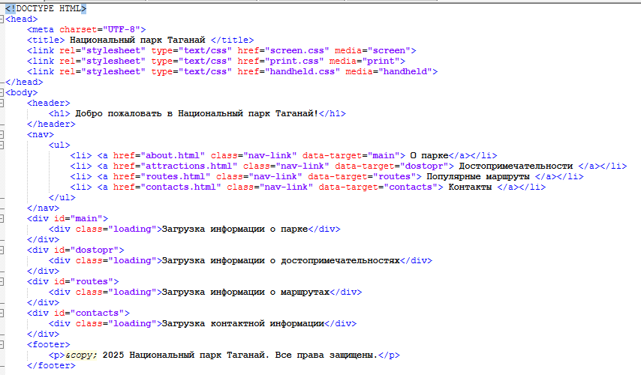
Модифицирование сайта с помощью JS и AJAX

Slide 11
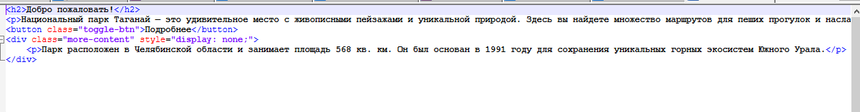
Модифицирование сайта с помощью JS и AJAX

Slide 12
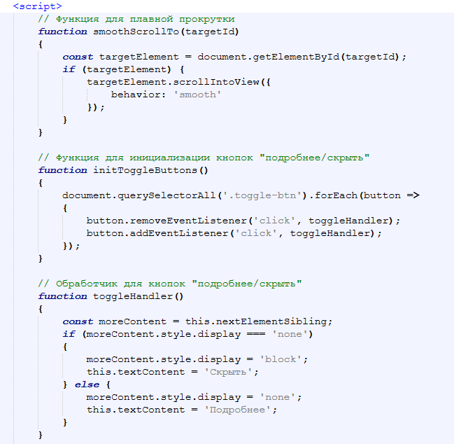
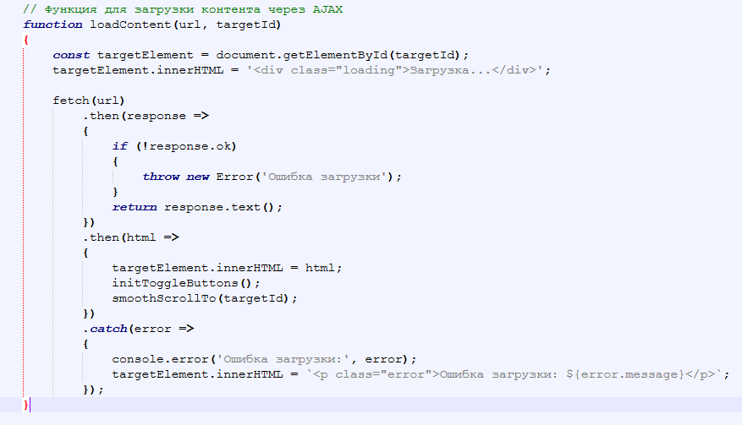
Модифицирование сайта с помощью JS и AJAX

Slide 13
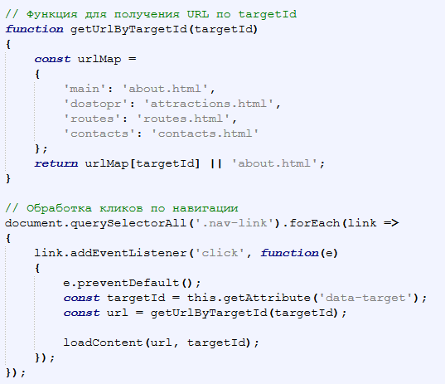
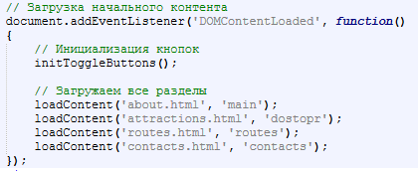
Модифицирование сайта с помощью JS и AJAX

Slide 14
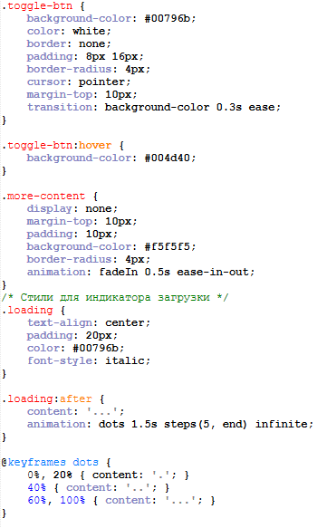
Добавление к СSS

Slide 15
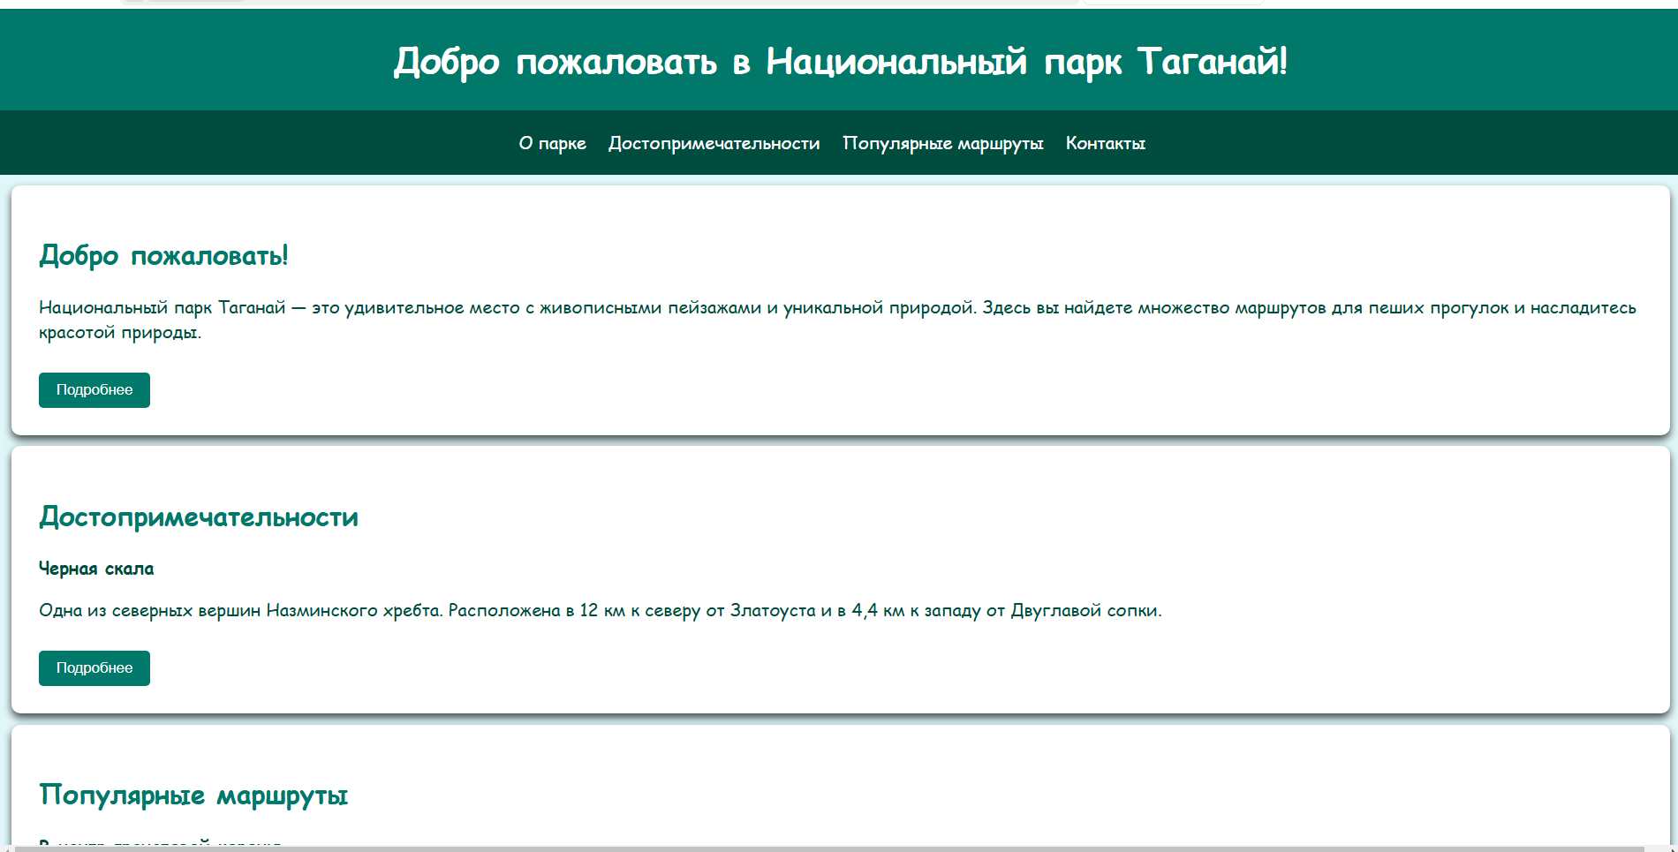
Функционирование сайта

Slide 16
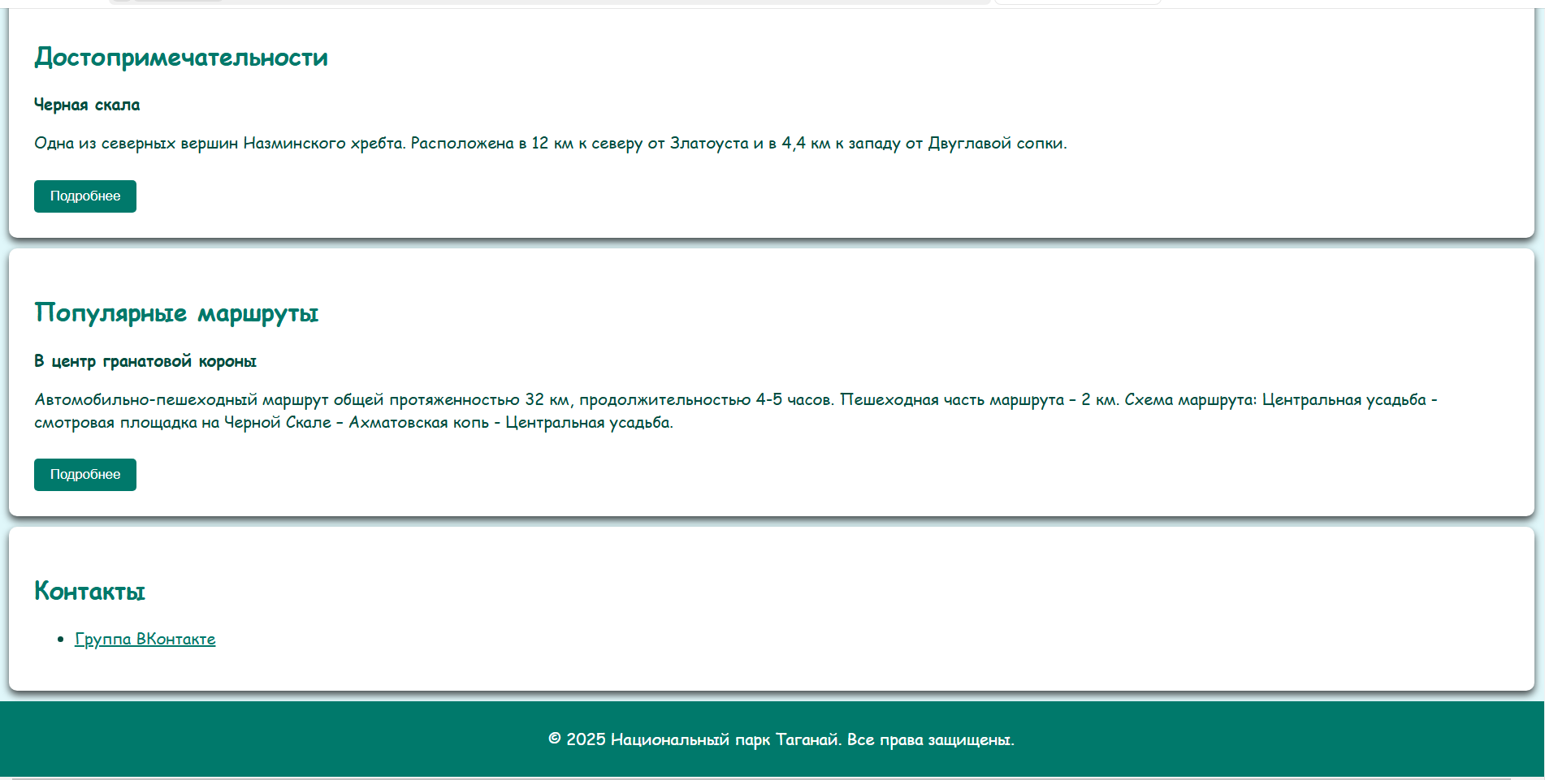
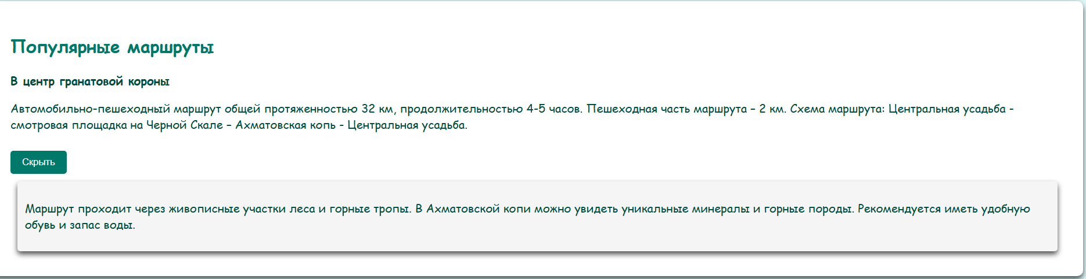
Функционирование сайта

Slide 17
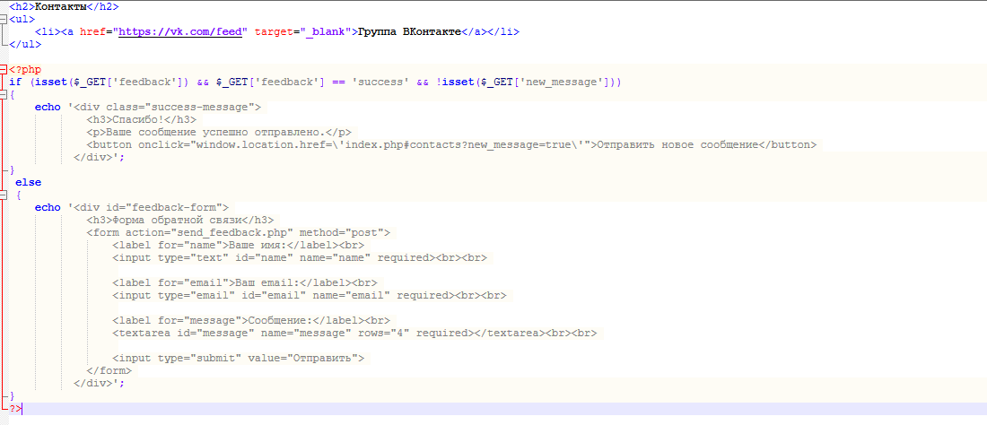
Модифицирование сайта с помощью PHP

Slide 18
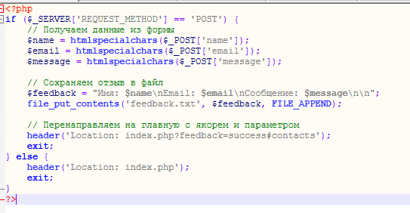
Модифицирование сайта с помощью PHP

Slide 19
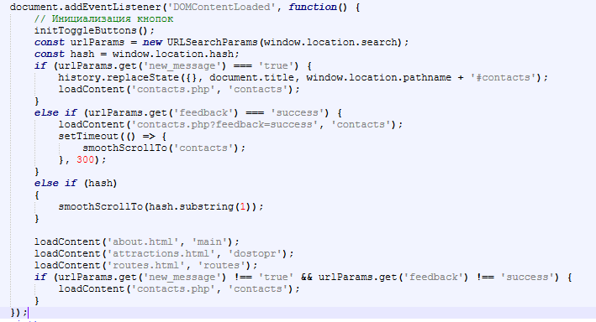
Модифицирование сайта с помощью PHP

Slide 20
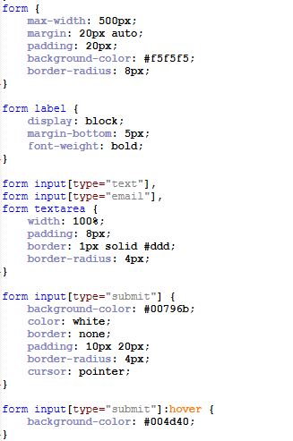
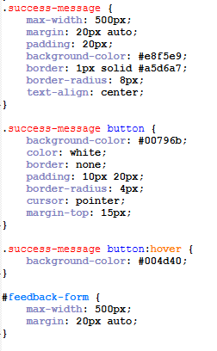
Добавление в CSS

Slide 21
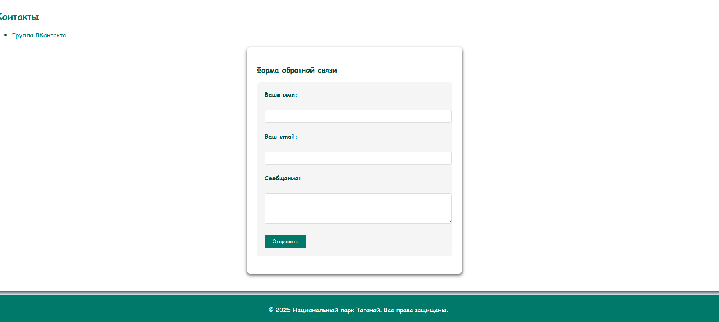
Функционирование сайта

Slide 22
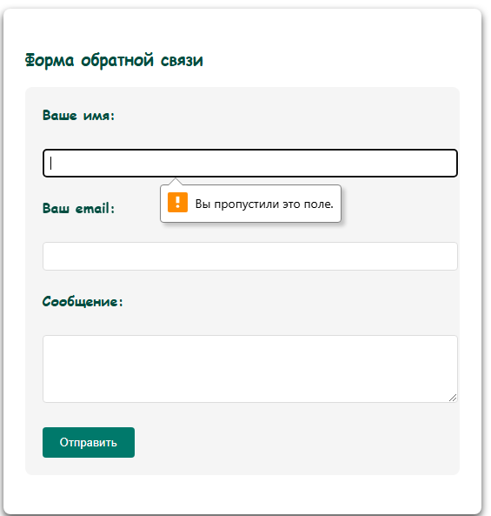
Функционирование сайта

Slide 23
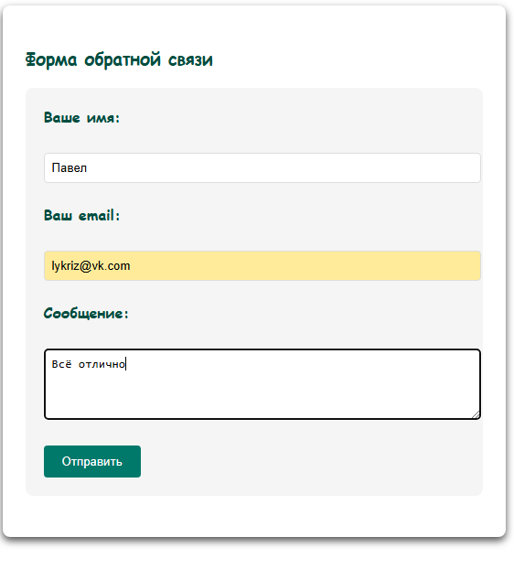
Функционирование сайта

Slide 24
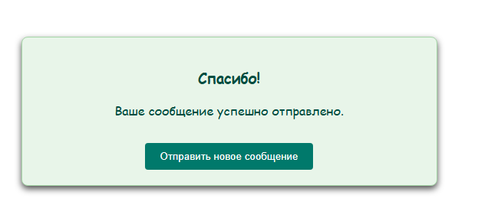
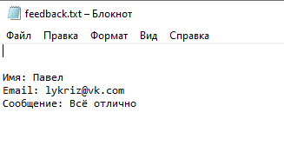
Функционирование сайта

Slide 25
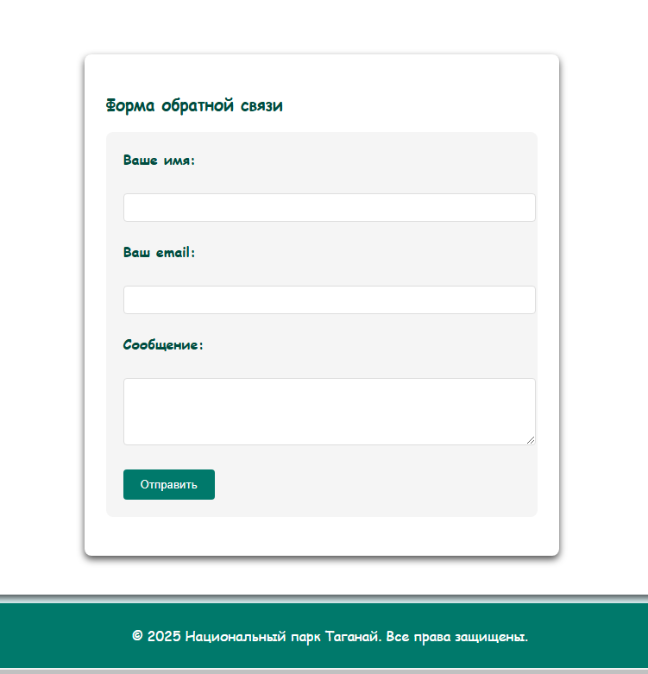
Функционирование сайта

Slide 26
Спасибо за внимание

